Slide 1
К О Н Ц Е П Ц И Я развития дополнительного образования детей до 2030 года
Утверждена распоряжением Правительства Российской Федерации
от 31.03.2022
№ 678-р
Муниципальный опорный центр дополнительного образования детей г. Брянска

Slide 2
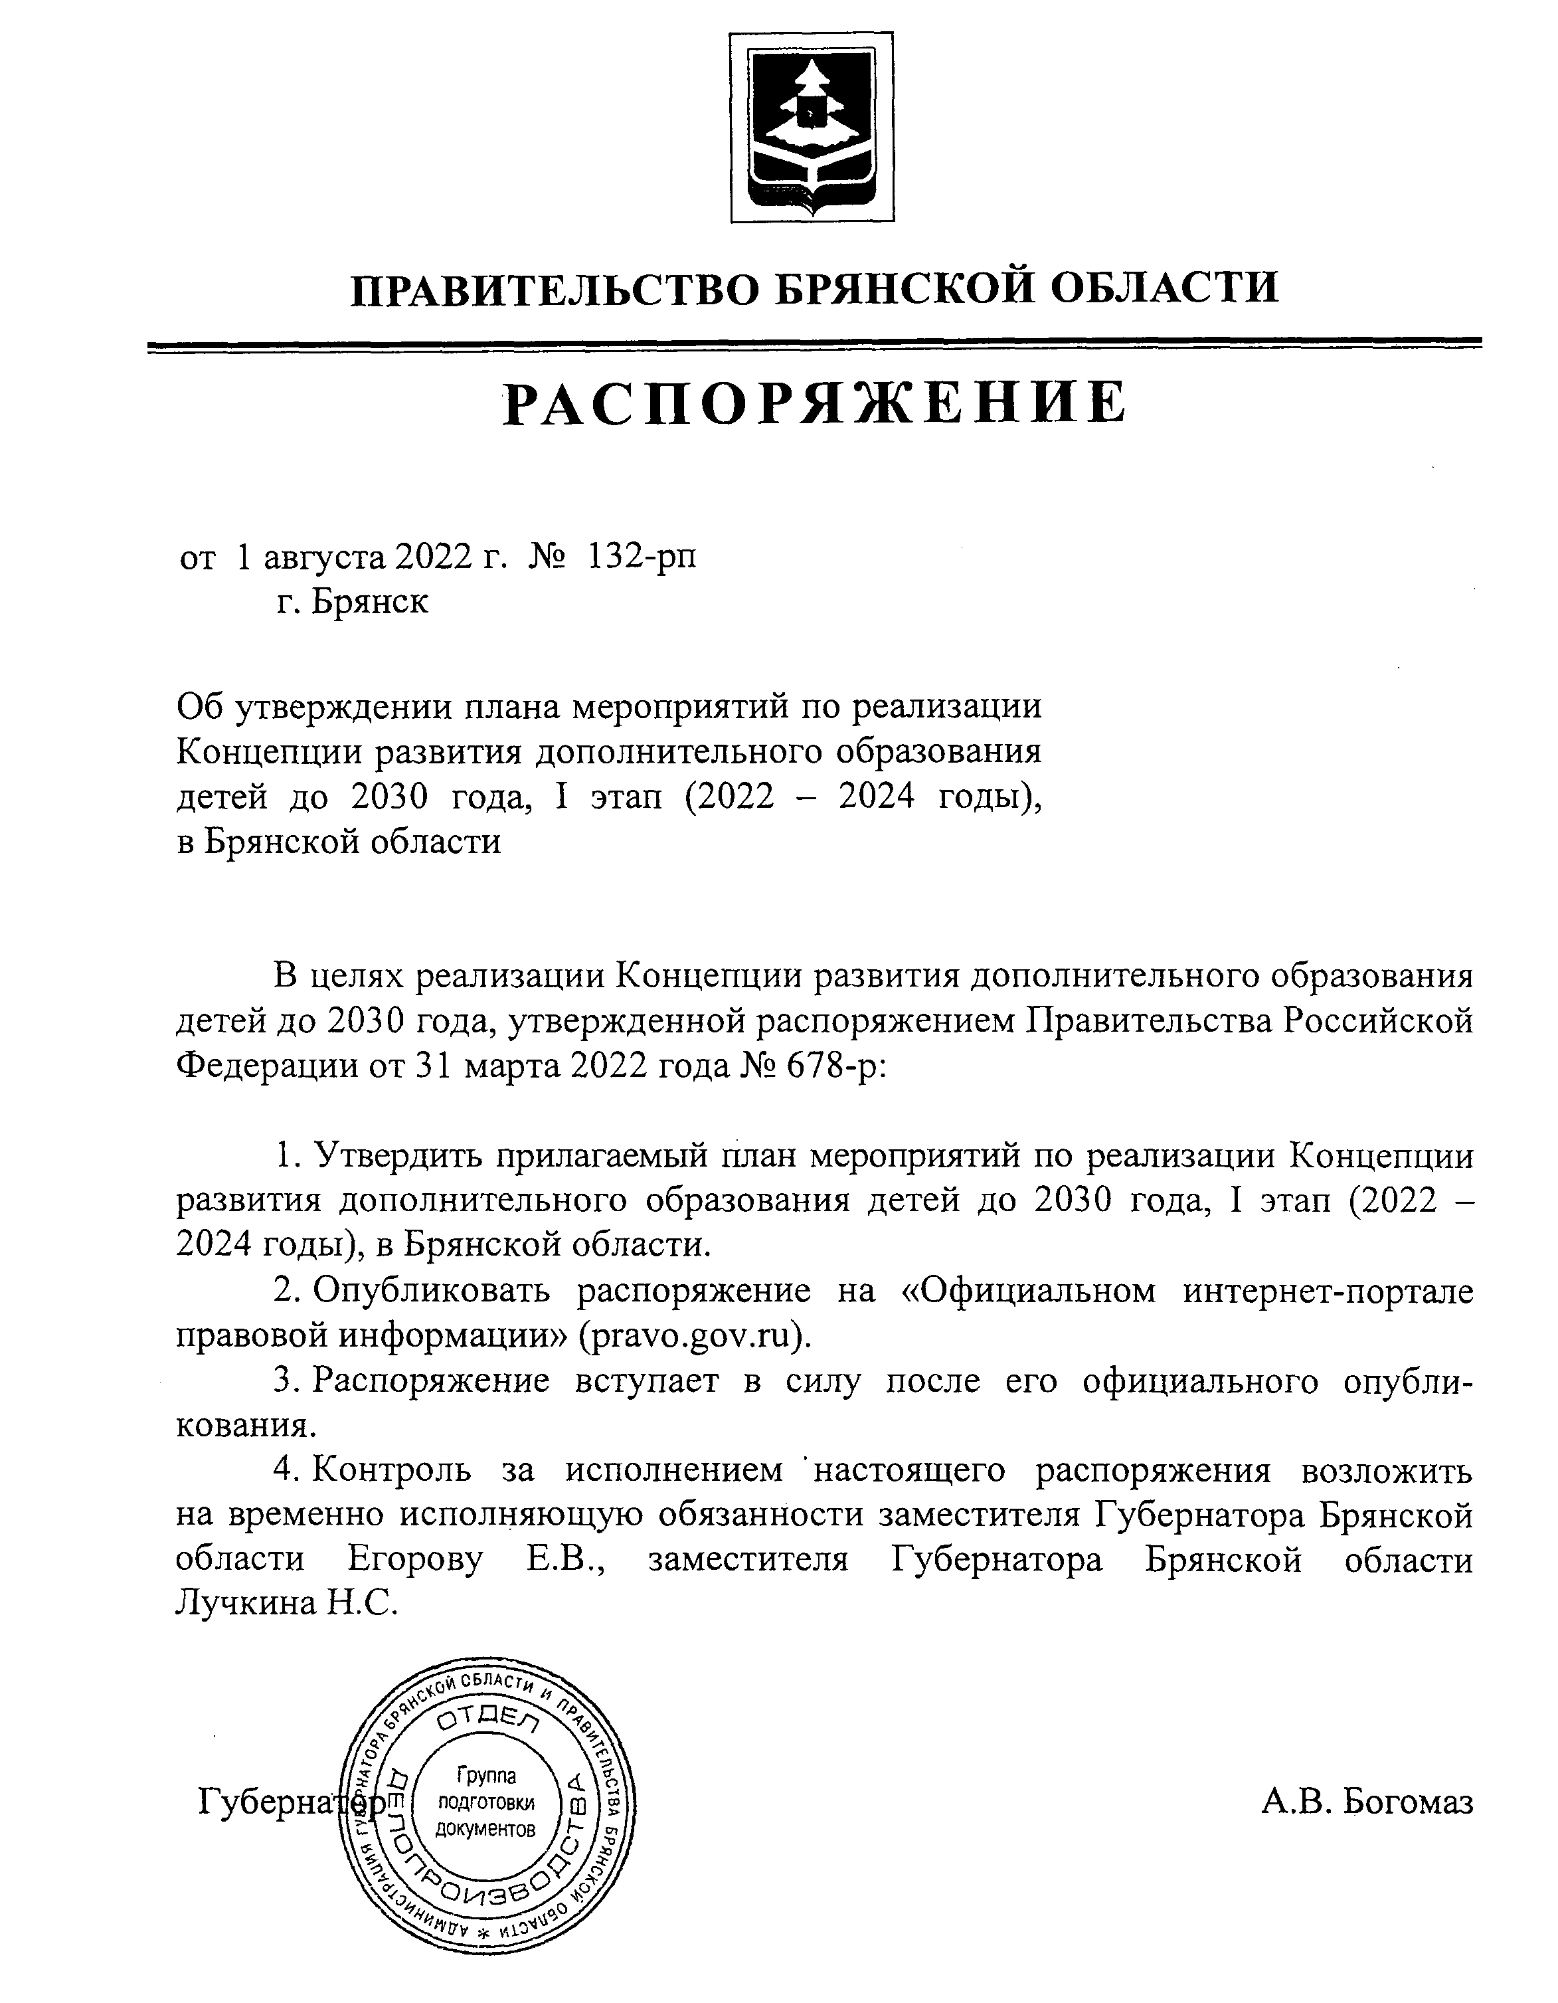
План мероприятий
по реализации Концепции развития дополнительного образования детей до 2030 года
1 этап
2022 – 2024 годы
в Брянской области

Slide 3
ЦЕЛЕВЫЕ ПОКАЗАТЕЛИ
реализации Концепции развития дополнительного
образования детей до 2030 года
№ | Наименование показателя | Ед. изм. | Значение показателя
 |  |  | 2022 год |  | 2023 год | 2024 год
 |  |  | план | факт на 14.10.2022
1 | Доля детей в возрасте от 5 до 18 лет, охваченных дополнительным образованием | % | 77 | 65 г. Брянск (с учреждениями культуры) | 79,5 | 80

Slide 4
Охват детей дополнительным образованием на 17.10.2022
Дошкольные образовательные учреждения,
имеющие ставки дополнительного образования
Образовательное учреждение | Кол-во ставок ДОД | Кол-во обуч-ся в 2022-2023 уч.г. | Количество программ 2022 -2023 уч. г. |  | Примечание
 |  |  | всего опубли-ковано | с «0» и низким кол-вом обуч-ся
1. МБОУ СОШ №71 г.Брянска — ОДО д/с «Гармония» | 1 | 0 | 0 |  | Работа не ведется
2. МБДОУ детский сад №162 «Росинка» | 1,5 | 45 | 5 | 3 | 10 детей с 2020 г. не переведены/не отчислены. Все программы - внебюджет
3. МБДОУ детский сад №30 «Гвоздичка» | 2 | 0 | 0 |  | 5 программ с 2020 г. с 289 детьми (не переведены/не отчислены )
4. МБДОУ детский сад № 5 «Жар-птица» | 1 | 0 | 0 |  | 1 программа с 2019 г. с 208 детьми (не переведены/не отчислены)

Slide 5
Охват детей дополнительным образованием на 17.10.2022
Дошкольные образовательные учреждения,
не имеющие ставки дополнительного образования
Образовательное учреждение | Количество программ опубликовано | Кол-во обуч-ся в 2022-2023 уч.г.
1. Детский сад № 9 «Красная Шапочка» | 8 | 277
2. Детский сад № 87 «Рассвет» | 5 | 201
3. Детский сад № 114 «Чебурашка» | 12 | 177
4. Детский сад №26 «Добрынюшка» | 9 | 175
5. Детский сад №127 «Березка» | 3 | 168
6. Детский сад №62 «Яблонька» | 5 | 146
7. Детский сад № 112 «Лисичка» | 8 | 139
8. Детский сад №148 «Звёздный» | 3 | 137
9. Детский сад № 100 «Кораблик» | 8 | 135
10. Детский сад №137 «Ивушка» | 3 | 115
11.Детский сад №87 «Рассвет» / корп.3 | 5 | 114
12. Детский сад №115 «Ладушки» | 5 | 114 2 ребенка – не переведены

Slide 6
Охват детей дополнительным образованием на 17.10.2022
Дошкольные образовательные учреждения,
не имеющие ставки дополнительного образования
Образовательное учреждение | Количество программ опубликовано | Кол-во обуч-ся в 2022-2023 уч.г.
13. Детский сад № 154 «Лебедушка» | 8 | 126
14. Детский сад №82 «Одуванчик» | 6 | 117
15. Детский сад № 101 «Деснянка» | 7 | 111
16. Детский сад № 70 «Родничок» | 4 | 96
17. Детский сад № 85 «Мишутка» | 3 | 91
18. Детский сад №117 «Радостный» | 5 | 89
19. Детский сад №18 «Колобок» | 11 | 80
20. Детский сад № 151 «Маяк» | 2 | 78
21. Детский сад №25 «Подснежник» | 3 | 71
22. Детский сад № 42 «Пингвиненок» | 4 | 58
23. Детский сад № 88 «Сказка» | 4 | 57
24. Детский сад № 159 «Непоседа» | 4 | 56
25. Детский сад №125 «Чиполлино» | 3 | 54

Slide 7
Охват детей дополнительным образованием на 17.10.2022
Дошкольные образовательные учреждения,
не имеющие ставки дополнительного образования
Образовательное учреждение | Количество программ опубликовано | Кол-во обуч-ся в 2022-2023 уч.г.
26. Детский сад № 61 «Золотая рыбка» | 4 | 47
27. Детский сад № 15 «Ягодка» | 3 | 44
28.Детский сад №183 «Незабудка» | 3 | 41
29. Детский сад № 56 «Медвежонок» | 2 | 39
30. Детский сад №136 «Радуга» | 4 | 35
31. Детский сад №47 «Дюймовочка» | 2 | 34
32. Детский сад № 8 «Зайчонок» | 4 | 32
33. Детский сад «Ромашка» Гимназия №1 | 2 | 25
34. Детский сад № 51 «Мотылёк» | 3 | 27
35. Детский сад №166 «Буратино» | 3 | 20
36. Детский сад №144 «Солнышко» | 1 | 13
37. Детский сад № 146 «Белоснежка» | 1 | 7
38. Детский сад № 141 «Жемчужинка» | 1 | 7
39. Детский сад № 72«Черемушка» | 1 | 5

Slide 8
Охват детей дополнительным образованием на 17.10.2022
Дошкольные образовательные учреждения,
не имеющие ставки дополнительного образования
Образовательное учреждение | Количество программ опубликовано | Кол-во обуч-ся в 2022-2023 уч.г. | Примечание
1. Детский сад №139 «Антошка» | 13 | 91 | 36 детей с 2020 г. не отчислены/ не переведены
2. Детский сад №81 «Жаворонок» | 4 | 77 | 7 детей с 2020/2021 г. г. не отчислены/ не переведены
3. Детский сад №126 «Счастливый» | 3 | 63 | 48 детей с 2020/2021 г. г. не переведены/ не отчислены
4. Детский сад № 135 «Радужный» | 4 | 56 | 35 детей с 2020 г. не переведены/ не отчислены
5. Детский сад № 159 «Непоседа» | 4 | 56 | Дублируются программы. 95 детей с 2020 г. не отчислены/ не переведены
6. Детский сад №96 «Олененок» | 7 | 52 | 61 ребенок с 2020 г. не переведен/ не отчислен. 1 программа с «0» кол-вом обуч-ся
7. Детский сад № 80 «Солнечный» | 8 | 51 | 75 детей с 2020/2021 г. г. не отчислены/ не переведены

Slide 9
Охват детей дополнительным образованием на 17.10.2022
Дошкольные образовательные учреждения,
не имеющие ставки дополнительного образования
Образовательное учреждение | Количество программ опубликовано | Кол-во обуч-ся в 2022-2023 уч.г. | Примечание
8. Детский сад № 122 «Лучистый» | 9 | 46 | Низкая наполняемость групп; 2 программы с «0» кол-вом обуч-ся
9. Детский сад №138 «Песенка» | 4 | 41 | 6 детей с 2020 г. не переведены/ не отчислены
10. Детский сад №116 «Светлячок» | 6 | 35 | 63 ребенка не отчислены/ не переведены
11. Детский сад №79 «Орлёнок» | 5 | 32 | 1 программа с «0» кол-вом обуч-ся
12. Детский сад №77 «Золотая рыбка» | 2 | 27 | 9 детей с 2021 г. не переведены/ не отчислены
13. Детский сад № 20 «Катюша» | 7 | 27 | 14 детей с 2020 г. не переведены/ не отчислены
14. Детский сад №134 «Морячок» | 4 | 22 | 1 программа с низким кол-вом обуч-ся

Slide 10
Охват детей дополнительным образованием на 17.10.2022
Дошкольные образовательные учреждения,
не имеющие ставки дополнительного образования
Образовательное учреждение | Количество программ опубликовано | Кол-во обуч-ся в 2022-2023 уч.г. | Примечание
15. Детский сад №19 «Малышка» | 2 | 20 | 8 детей с 2020 г. не переведены/ не отчислены
16. Детский сад № 91 «Богатырь» | 1 | 18 | 3 ребенка с 2020 г. не переведены/ не отчислены
17. Детский сад № 60 «Теремок» | 4 | 16 | 2 программыс 2020/2021 г. г. с 39 детьми ( не переведены/ не отчислены)
18. Детский сад №11 «Зёрнышко» | 1 | 12 | 8 детей с 2020 г. не переведены/ не отчислены
19. Детский сад № 33 «Снежинка» | 2 | 10 | 2 программы с 2020 г. с 51 ребенком (не переведены/ не отчислены)
20. Детский сад №63 «Веснушки» | 2 | 8 | 8 детей с 2020 г. не переведены/ не отчислены

Slide 11
Охват детей дополнительным образованием на 17.10.2022
Дошкольные образовательные учреждения,
не имеющие ставки дополнительного образования
Образовательное учреждение | Количество программ опубликовано | Кол-во обуч-ся в 2022-2023 уч.г. | Примечание
21. Детский сад №156 «Сказочный» | 3 | 7 | 2 программы с «0» кол-вом обуч-ся
22. Детский сад № 129 «Подсолнушек» | 8 | 5 | 123 ребенка с 2020 г. не отчислены/ не переведены
23. Детский сад №145 «Огонёк» | 3 | 4 | 2 программы с «0» кол-вом обуч-ся
24. Детский сад № 111 «Гнездышко» | 7 | 3 | 5 программ с 2020 г. со 175 детьми ( не переведены/ не отчислены)

Slide 12
Охват детей дополнительным образованием на 17.10.2022
Дошкольные образовательные учреждения,
не имеющие ставки дополнительного образования
Образовательное учреждение | Количество программ опубликовано | Кол-во обуч-ся в 2022-2023 уч.г. | Примечание
1. Детский сад №1 «Тюльпанчик» | 0 | 0
2. Детский сад №86 «Айболит» | 0 | 0 | 2 раза зарегист.
3. Детский сад № 3 «Радуга» | 0 | 0
4. Детский сад № 130 «Деснянские звёздочки» | 0 | 0
5. Детский сад №157 «Золотой петушок» | 0 | 0
6. Детский сад № 69 РЖД | 0 | 0
7. Детский сад № 108 «Веснянка» | 0 | 0
8. Детский сад №158 «Капелька» | 1 | 0
9. Детский сад №76 «Ромашка» | 2 | 0

Slide 13
Охват детей дополнительным образованием на 17.10.2022
Дошкольные образовательные учреждения,
не имеющие ставки дополнительного образования
Образовательное учреждение | Количество программ опубликовано | Кол-во обуч-ся в 2022-2023 уч.г. | Примечание
10. Детский сад «Солнышко» | 1 | 0 | 2 ребенка не зачислены?
11. Детский сад № 106 «Скворушка» | 2 | 0 | 17 детей с 2020 г. не отчислены/ не переведены
12. Детский сад № 140 «Моржонок» | 5 | 0 | 4 программа с «0» кол-вом обуч-ся; 1 программа с 1 ребенком с 2020 г.; 46 детей подтверждены, но не переведены в статус «обучается»
13. Детский сад № 149 «Сказочный» | 4 | 0 | 128 детей с 2020 г. не отчислены/ не переведены
14. Детский сад № 150 «Юбилейный» | 6 | 0 | 48 детей с 2020 г. не отчислены/ не переведены
15. Детский сад № 48 «Машенька» | 2 | 0 | 1 программа с «0» кол-вом обуч-ся; 1 программа с 22 детьми с 2020 г.

Slide 14
Охват детей дополнительным образованием на 17.10.2022
Дошкольные образовательные учреждения,
не имеющие ставки дополнительного образования
Образовательное учреждение | Количество программ опубликовано | Кол-во обуч-ся в 2022-2023 уч.г. | Примечание
16. Детский сад № 52 «Лебедушка» | 8 | 0 | 8 программ с 341 ребенком с 2020/2021 г.г. (не отчислены/ не переведены )
17. Детский сад № 64 «Веселая семейка» | 3 | 0 | 3 программы с 58 детьми с 2020 г. (не отчислены/ не переведены)
18. Детский сад №120 «Семицветик» | 2 | 0 | 2 программы с 21 ребенком с 2020 г. ( не отчислены/ не переведены )
19. Детский сад №128 «Алые паруса» | 3 | 0 | 3 программы с 87 детьми с 2020 г. (не отчислены/ не переведены)
20. Детский сад №147 «Голубые дорожки» | 1 | 0 | 4 ребенка с 2020 г. не переведены/ не отчислены
21. Детский сад №155 «Светлячок» | 1 | 0 | 11 детей с 2020 г. не переведены/ не отчислены

Slide 15
Охват детей дополнительным образованием на 17.10.2022
Дошкольные образовательные учреждения,
не имеющие ставки дополнительного образования
Образовательное учреждение | Количество программ опубликовано | Кол-во обуч-ся в 2022-2023 уч.г. | Примечание
22. Детский сад №17 «Малинка» | 1 | 0 | 24 ребенка с 2020 г. не переведены/ не отчислены
23. Детский сад №65 «Василек» | 8 | 0 | 8 программ с 125 детьми с 2020/2021 г.г. (не отчислены/ не переведены )
24. Детский сад №68 ОАО «РЖД» | 2 | 0 | 2 программы с 10 детьми с 2021 г. ( не отчислены/ не переведены)
25. Детский сад №73 «Малютка» | 2 | 0 | 2 программы с 16 детьми с 2020 г. (не отчислены/ не переведены )
26. Детский сад №27 «Дружная семейка» | 6 | 0 | 6 программ с 99 детьми с 2020/2021 г. г. (не отчислены/ не переведены)
27. Детский сад № 109 «Воробушек» | 1 | 0 | 1 ребенок с 2020 г. не переведен/ не отчислен
28. Детский сад № 40 «Белочка» | 1 | 0 | 48 детей с 2020 г. не отчислены/ не переведены

Slide 16
Охват детей дополнительным образованием на 17.10.2022
Дошкольные образовательные учреждения,
не имеющие ставки дополнительного образования
Образовательное учреждение | Количество программ опубликовано | Кол-во обуч-ся в 2022-2023 уч.г. | Примечание
29. Детский сад № 53 «Зеленый огонек» | 3 | 0 | 3 программы с 77 детьми с 2020/2021 г.г. ( не отчислены/ не переведены )
30. Детский сад №2 «Лёвушка» | 5 | 0 | 5 программ с 33 детьми с 2021 г. (не отчислены/ не переведены)
31. Детский сад №4 «Рябинушка» | 2 | 0 | 2 программы с 18 детьми с 2020/2021 г. г. (не отчислены/ не переведены )
32. Детский сад №7 «Колокольчик» | 1 | 0 | 1 программа с 11 детьми с 2021 г. ( не отчислены/ не переведены)
33. Детский сад №89 «Дюймовочка» | 2 | 0 | 35 детей с 2020 г. не переведены/ не отчислены
34. Детский сад №99 «Тополек» | 3 | 0 | 35 детей с 2020 г. не отчислены/ не переведены
35. Детский сад №21 «Десняночка» | 8 | 0 | 1 программа с «0» кол-вом обуч-ся; 7 программ с 55 детьми с 2020 г. (не отчислены/ не переведены )

Slide 17
Охват детей дополнительным образованием на 17.10.2022
Дошкольные образовательные учреждения,
не имеющие ставки дополнительного образования
Образовательное учреждение | Количество программ опубликовано | Кол-во обуч-ся в 2022-2023 уч.г. | Примечание
36. Детский сад №105 «Красный мак» | 5 | 0 | 5 программ с 42 детьми с 2020г. (не отчислены/ не переведены)
37. Детский сад №133 «Родничок» | 3 | 0 | 3 программы с 25 детьми с 2020 г. (не отчислены/ не переведены )
38. Детский сад №75 «Чебурашка» | 4 | 0 | 4 раза зарегистрированы. 4 программы с 55 детьми с 2020/2021г. г. ( не отчислены/ не переведены)
39. Детский сад №22 «Лесная сказка» | 5 | 0 | 5 программ с 65 детьми с 2020 г. ( не отчислены/ не переведены)
40. Детский сад № 55 «Пчёлка» | 1 | 0 | 12 детей с 2021г. не переведены/ не отчислены
41. Детский сад № 78 «Звёздочка» | 1 | 0 | 8 детей с 2021 г. не отчислены/ не переведены

Slide 18
Заполнение модуля «Мероприятия» в АИС «Навигатор» на 17.10.2022
Учреждение | Название | Количество заявок на мероприятие
МБДОУ Детский сад № 162 «Росинка» г. Брянска | Конкурс детской фотографии "Брянск - самый красивый город" | 0
МБДОУ Детский сад № 101 «Деснянка» г.Брянска | Конкурс макетов "Мой город Брянск" | 3
МБДОУ Детский сад №18 «Колобок» г.Брянска | Выставка рисунков "Я люблю свой город" | 0
МБДОУ Детский сад комбинированного вида №63 "Веснушки"г.Брянска | Развлечение «Всем ребятам нужно знать, как по улице шагать» | 0

